Slide 1


Національний університет
«Києво-Могилянська академія»
Підготувала
Учениця 11-Б класу
Халімон Заріна

Slide 2
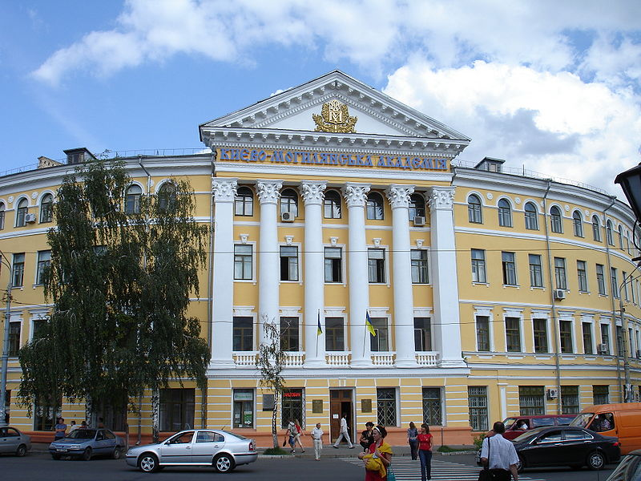
Tempus fugit, Academia sempiterna
Національний університет «Києво-Могилянська академія» (НаУКМА) — вищий навчальний заклад в Україні.
Час плинний, Академія вічна
Заснований 1632 року.
Університетське містечко розташоване на Подолі в Києві , між Контрактовою площею та набережною Дніпра.
Викладання в університеті ведеться українською та англійською мовами.

Slide 3

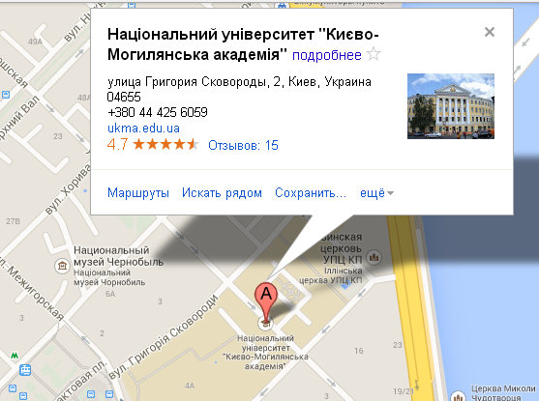
Місцезнаходження
Віртуальна екскурсія
Відвідайте сайт університету

Slide 4
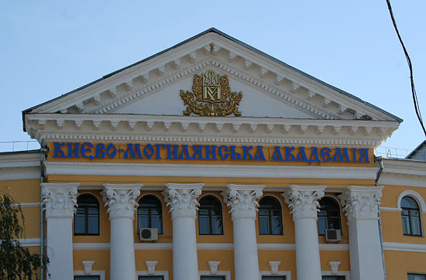
Загальна інформація
Тип учбового закладу | Університет
Форма власності | Державна
Рівень акредитації | IV
Вартість навчання в рік (грн.) | 10500-31000
Форма навчання | денна
Кваліфікаційний рівень | бакалавр, спеціаліст, магістр

Slide 5
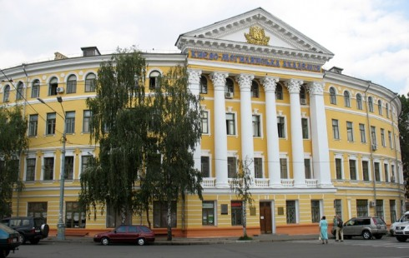
Безкоштовне навчання
Платне навчання
Післядипломна освіта
Аспірантура, докторантура
Воєнна кафедра
Гуртожиток
Підготовчий відділ
Курси підготовки до ЗНО

Slide 6

Знайомтесь Могилянка

Slide 7
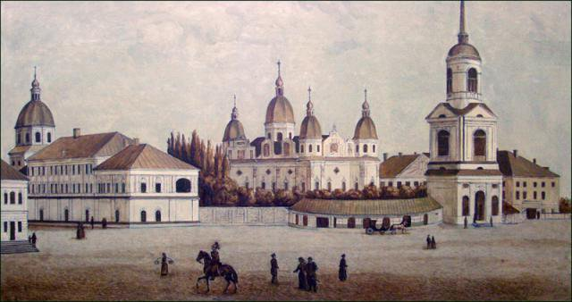
Історія закладу
Києво-Могилянська академія довгий час була єдиним вищим загальноосвітнім, всестановим навчальним закладом України, Східної Європи, всього православного світу.
Заснована на принципах гуманізму й просвітництва Академія не лише навчала молодь, але й поширювала освіту, знання, культуру, мистецтво, літературу, музику, театр.

Slide 8

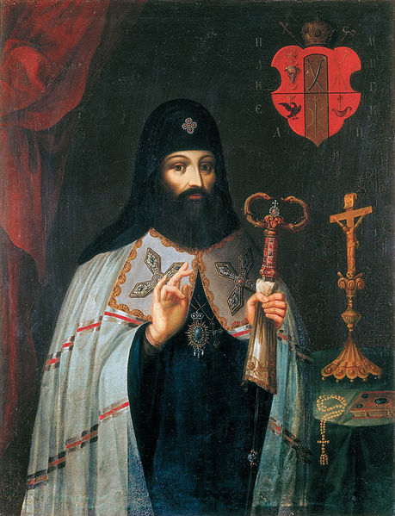

НаУКМА вважається наступницею історичної Києво-Братської колегії і була заснована 1632 року. Київський митрополит Петро Могила побудував в ній систему освіти за зразком єзуїтських навчальних закладів.
Згодом колегія іменувалася Києво-Могилянською на честь свого благодійника та опікуна.

Slide 9
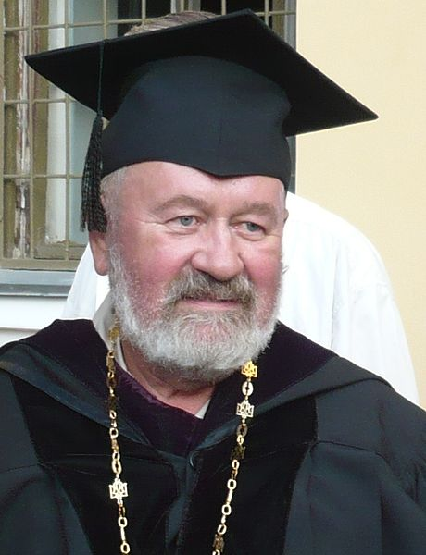

19 вересня 1991 року, згідно з розпорядженням Голови Верховної Ради України «Про відродження Києво-Могилянської академії», було створено Університет «Києво-Могилянська академія». Головним ініціатором відновлення діяльності історичної Києво-Могилянської академії був В'ячеслав Брюховецький, який став першим президентом НаУКМА.
Печатка Києво-Могилянської академії

Slide 10
Пройдіть невеликий тест з історії Могилянки
При вступі до Києво-Могилянської Академії кожен абітурієнт зобов’язаний пройти внутрішній тест з історії університету.
Ми пропонуємо Вам розглянути декілька питань для підготовка до майбутнього випробування.
Тож почнемо

Slide 11
В якому році була заснована академія?
1278
1632
1789
1698
Наступне питання

Slide 12
Який заклад був попередником Києво-Могилянської Академії ?
Києво-Братська колегія
Бтратський університет
Київська Академія
Острозька Академія
Наступне питання

Slide 13
Хто був першим президентом Києво-Могилянської Академії ?
Іван Брюховецький
Євгеній Квіт
Дмитро Мироненко
В'ячеслав Брюховецький
Наступне питання

Slide 14
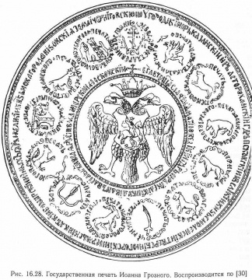
Якою є історична печатка університету?
Ви закінчили наш тест
Успіхів!

Slide 15
Факультети
Факультет гуманітарних наук
Факультет правничих наук
Факультет соціальних наук та соціальних технологій
Факультет економічних наук
Факультет інформатики
Факультет природничих наук
Дивитись далі

Slide 16
СПЕЦІАЛЬНОСТІ ФАКУЛЬТЕТУ
"ГУМАНІТАРНих НАУК"
ІсторІя
Конкурсні предмети: 1. Українська мова і література. 2. Історія України. 3. Всесвітня історія або іноземна мова;
ФІлологІя
Конкурсні предмети: 1. Українська мова і література. 2. Іноземна мова або російська мова (за профілем). 3. Історія України або світова література;
ФІлософІя
Конкурсні предмети: 1. Українська мова і література. 2. Історія України. 3. Світова література або іноземна мова.
КультурологІя
Конкурсні предмети: 1. Українська мова і література. 2. Історія України. 3. Іноземна мова або світова література.
Факультети

Slide 17
СПЕЦІАЛЬНОСТІ ФАКУЛЬТЕТУ
«Економічних наук»
Маркетинг
Конкурсні предмети: 1. Українська мова і література. 2. Математика. 3. Історія України або географія;
Фінанси і кредит
Конкурсні предмети: 1. Українська мова і література. 2. Математика. 3. Історія України або географія;
економічна теорія
Конкурсні предмети: 1. Українська мова і література. 2. Математика. 3. Історія України або географія.
Факультети

Slide 18
СПЕЦІАЛЬНОСТІ ФАКУЛЬТЕТУ
«Інформатики»
Програмна інженерія
Конкурсні предмети: 1. Українська мова і література. 2. Математика. 3. Фізика або іноземна мова.
Прикладна математика
Конкурсні предмети: 1. Українська мова і література. 2. Математика. 3. Фізика або іноземна мова.
Факультети

Slide 19
СПЕЦІАЛЬНОСТІ ФАКУЛЬТЕТУ
«природничих наук»
Біологія
Конкурсні предмети: 1. Українська мова і література. 2. Біологія. 3. Фізика або хімія;
Хімія
Конкурсні предмети: 1. Українська мова і література. 2. Хімія. 3. Фізика або математика;
Екологія та охорона навколишнього середовища
Конкурсні предмети: 1. Українська мова і література. 2. Математика. 3. Хімія або Географія.
Фізика
Конкурсні предмети: 1. Українська мова і література. 2. Фізика. 3. Математика або хімія.
Факультети

Slide 20
СПЕЦІАЛЬНОСТІ ФАКУЛЬТЕТУ
«Правничих наук»
Правознавство
Конкурсні пердмети: 1. Українська мова и література. 2. Історія України. 3. Іноземна мова або математика.
Факультети

Slide 21
СПЕЦІАЛЬНОСТІ ФАКУЛЬТЕТУ
«Соціальних наук»
Політологія
Конкурсні предмети: 1. Українська мова і література. 2. Історія України. 3. Всесвітня історіяабо іноземна мова
Соціологія
Конкурсні предмети: 1. Українська мова і література. 2. Історія України. 3. Математика або іноземна мова.
Соціальна робота
Конкурсні предмети: 1. Українська мова і література. 2. Історія України. 3. Географія або іноземна мова.

Slide 22

НАУКОВА БІБЛІОТЕКА
Національного університету
"Києво-Могилянська академія"
У 1992 році, коли бібліотека розпочала свою діяльність, фонд становив 0 примірників! З того часу наш фонд зріс майже до 1 мільйона примірників.
Розвиток, створення, збереження та організація світових інформаційних ресурсів, які відповідають навчальному та науковому процесам в університеті.
Бібліотека - серце університету

Slide 23
Бібліотека

Slide 24

Студентське та культурне життя
Університет відомий активним студентським життям, незважаючи на невелику кількість студентів:
Видання газет - «Майдан Могилянка», «ЗМІСТ», «Life KM», «Vivat, Академія»
Хорова капела «Почайна»
Центр сучасного мистецтва
Спудейське Братство НаУКМА

Slide 25
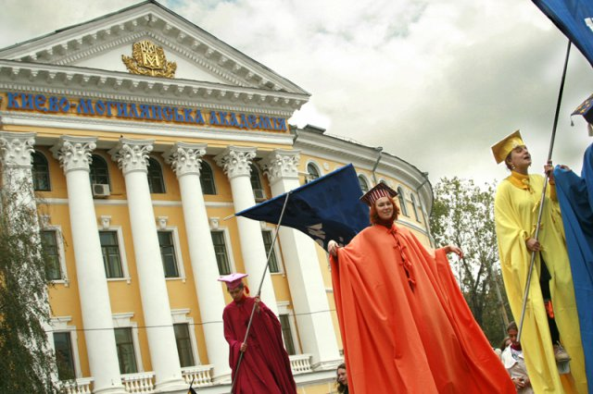
Тож запрошуємо вас до навчання у
Національному Університеті
“Києво-Могилянська Академія”

